Slide 1
Presentación de propuesta
Limpieza de datos y migración a nueva base
“Nombre empresa”

Slide 2
Objetivos (Pre-Etapa y Etapa 1)
1
Aprovechar el servicio de Contagram, tanto en la carga de datos como en el almacenamiento.
2
Trabajar a partir de modelos de tablas similares a los que se enviaron por mail.
3
Obtener una nueva base de datos, que pueda ser almacenada al menor costo posible, y accesible para la empresa.
4
Construir nuevos reportes almacenados en la nueva base, siguiendo los puntos indicados en la Etapa 1 (Muestra de Datos)

Slide 3
Pre-Etapa: Gestión de las Bases de Datos / Etapa 1: Muestra de Datos
Notas de limpieza de datos. Trabajo en conjunto con algún miembro de la empresa (Primeras notas txt). Normalización. Excel| Power Query (Lenguaje M) | Microsoft SQL Server Creación de un diccionario de datos. (Análisis de Tipos de datos, categorías y variables por tabla, etc)
Nueva Base de Datos. Microsoft SQL Server | Power BI Report Server (Ejemplo de informes)
Requiere carga periódica de la base de datos. La eficiencia de la limpieza y normalización determinará la frecuencia de actualización de la base. Si los datos acumulados en Contagram en un mes se limpian rápido y están normalizados, se puede hacer cada dos o tres meses de manera acumulada (Para no tener que estar cargando todos los meses la base).
Todas las operaciones de limpieza, procesamiento, y análisis serán redactadas en código y entregadas en cada informe.

Slide 4
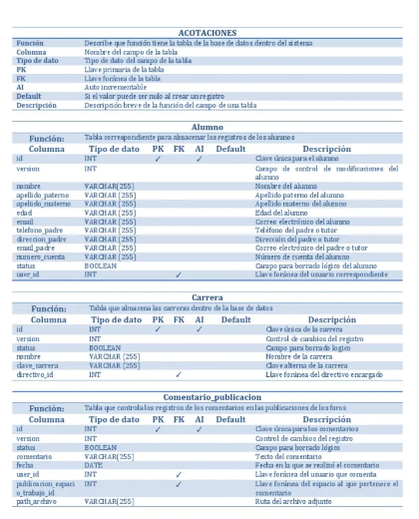
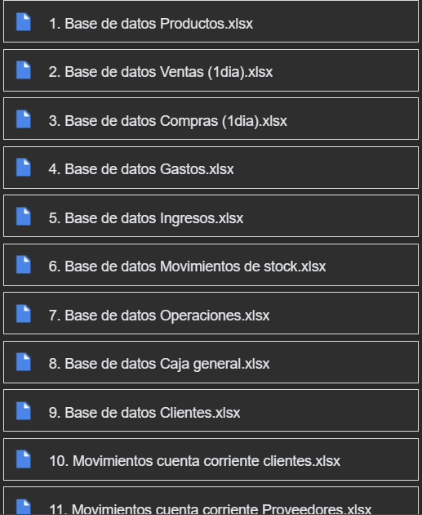
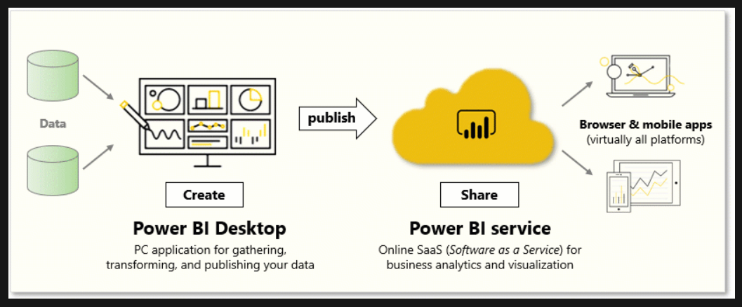
Modalidad de trabajo
La nueva base se almacenará en una cuenta de Microsoft Power BI
1
Elaboración del diccionario de datos y corrección de las cargas de datos. (TRABAJO CONJUNTO)
2
Exportación de las tablas corregidas en formato Excel (tal como salen de Contagram). Puede ser vía mail o Drive. (EMPRESA)
3
Trabajo de procesamiento y modelado de la nueva Base de Datos actualizada y almacenada en Power BI Services

